Slide 1

PyStart - Мобильное приложение для изучения Python
Выполнил Иванов Вячеслав
Группы 405ИС-22

Slide 2
Проблематика
Проблема:
Python — самый востребованный язык программирования в 2024 году
Существующие платформы (Coursera, Stepik) не адаптированы для мобильного обучения
Новичкам сложно начать без структурированного подхода
Решение:
Мобильное приложение с курсами разных уровней сложности
Офлайн-доступ к материалам
Отслеживание прогресса и статистики обучения
Целевая аудитория:
Начинающие программисты
Студенты IT-специальностей
Люди, желающие сменить профессию

Slide 3
Демо - функционал для пользователя
Авторизация
Регистрация с валидацией (логин, email, пароль)
Вход по логину/паролю
Гостевой режим — просмотр интерфейса без регистрации
Каталог курсов
12 курсов Python разной сложности. Уровни: Начальный → Средний → Продвинутый
Фильтрация по уровню сложности
Добавление курсов в избранное
Обучение
Уроки с теорией
Отметка о прохождении каждого урока
Автоматический подсчёт времени обучения
Профиль пользователя
Редактирование личных данных
Выбор аватара, загружанмого из галереи мобильного устройства
Статистика: завершённые курсы, общее время
Чат с технической поддержкой

Slide 4
Демо-Административная панель
Управление курсами
Создание новых курсов с названием, описанием, уровнем
Редактирование существующих курсов
Удаление курсов
Управление уроками
Добавление уроков в курсы
Редактирование содержимого теории
Настройка длительности
Удаление уроков
Управление пользователями
Просмотр списка всех пользователей
Редактирование данных пользователей
Удаление аккаунтов
Аналитика и поддержка
Ответы на сообщения пользователей в чате

Slide 5
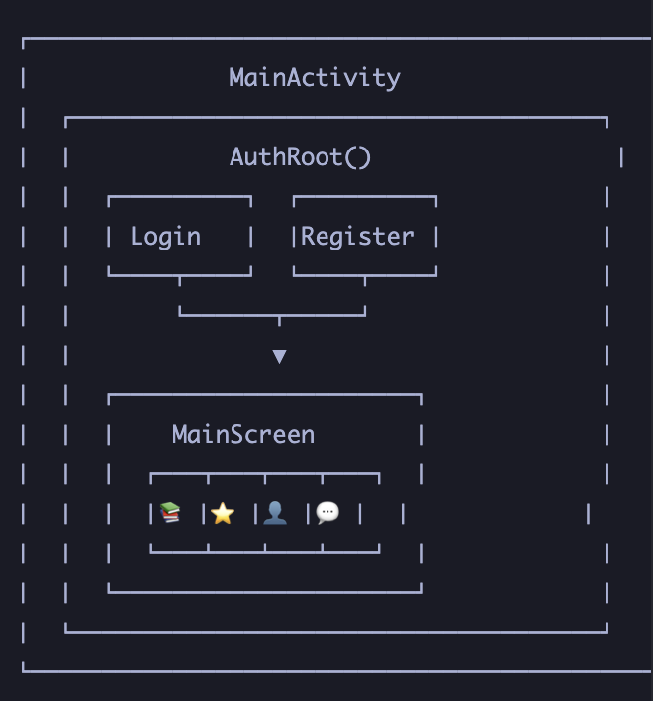
Архитектура приложения
Паттерн: Single Activity + Jetpack Compose
Управление состоянием
State Hoisting — подъём состояния к родителям
remember + mutableStateOf — реактивное состояние
Callback-навигация — передача функций между экранами
Слои приложения
UI Layer: Composable-функции (AuthScreens.kt)
Data Layer: SQLite через LocalDatabase.kt
Export Layer: Apache POI (ExcelExporter.kt)

Slide 6
База данных
Таблица | Назначение
users | Пользователи
courses | Курсы
lessons | Уроки
user_stats | Статистика
lesson_progress | Прогресс уроков
favorites | Избранное
Support_messages | Чат поддержки

Slide 7
Технологический стек
Категория | Технология
Язык программирования | Kotlin 1.9+
UI | Jetpack Compose
Дизайн | Material 3
База данных | SQL
Сборка | Gradle 8.0+
Min SDK | API 24
Target SDK | API 34

Slide 8
Выводы и планы развития
Что реализовано
Полный CRUD для курсов, уроков, пользователей
Авторизация + гостевой режим
2 роли: Пользователь и Администратор
Отслеживание прогресса обучения
Избранное и статистика
Чат технической поддержки
Экспорт данных в Excel
Тёмная тема и адаптивный UI
Документация (README)
Планы развития
Ближайшие (v2.0):
Push-уведомления о новых курсах
Встроенный редактор кода с подсветкой
Долгосрочные (v3.0):
Синхронизация с облаком (Firebase)
Авторизация через Google/VK
Публикация в RuStore / Google Play
Геймификация: достижения, рейтинг
Видеоуроки и интерактивные задания

